Slide 1
Ric je za osnovne šole razvil Orodje za Kakovost - OrKa
Ljubljana, 28. 6. 2021
Dr. Darko Zupanc

Slide 2
Letos marca je Ric v OŠ s 37.810 učenci že izpeljal pilotno e-testiranje ...
Pridobili smo informacije na ravni šol in učencev za sistemski razvoj orodij za e-preverjanje in e-ocenjevanje znanja v kontekstu posodobitve izobraževalnih programov, uporabe sodobnih tehnologij in tudi za morebitne nadaljnje potrebe za izobraževanja na daljavo
Uspešno, brez večjih težav smo izpeljali tudi NPZ
Glede rezultatov na Ric-u vsa leta, ko ni bilo epidemije, zagovarjamo, da primerjava povprečnih dosežkov pri predmetih NPZ po šolah ni bistvo NPZ
NPZ nudi sistemu, šolam, učiteljem in učencem veliko globljih in odličnih informacij za samoevalvacijo svojega dela in za kakovost ter izboljšave pri pouku v prihodnje, letos tudi v povezavi s posledicami šolanja na daljavo
Predstavil vam bom kaj smo na Ricu razvili za šole, učitelje..., kakšne povratne informacije iz NPZ lahko uporabijo za svoje nadaljnje delo
Predstavljeno je uporabno vsako leto, po šolanju v epidemiji pa še toliko bolj
Orodje za Kakovost
OrKa Ric (© 2018)

Slide 3
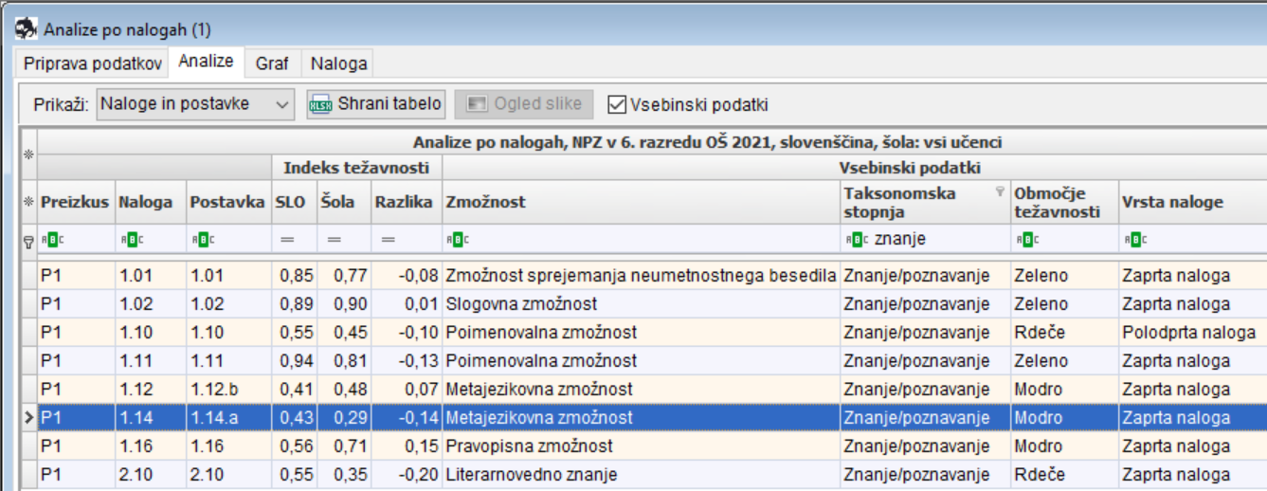
Naloge v preizkusih NPZ sistematično preverjajo cilje in standarde znanja iz učnih načrtov treh let šolanja
npr. SLOVENŠČINA: 4., 5., 6. razred
Katere zmožnosti, katera znanja so dobra, kje so zaostanki in kaj se lahko izboljša
OrKa Ric (© 2018)

Slide 4
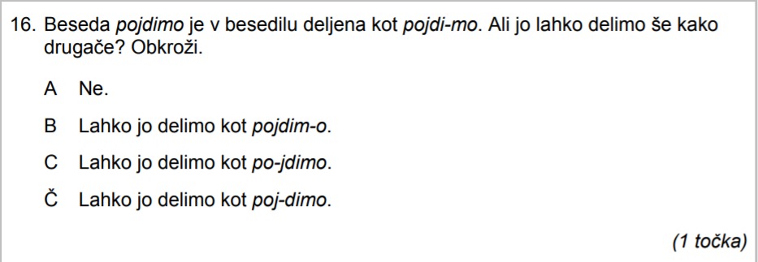
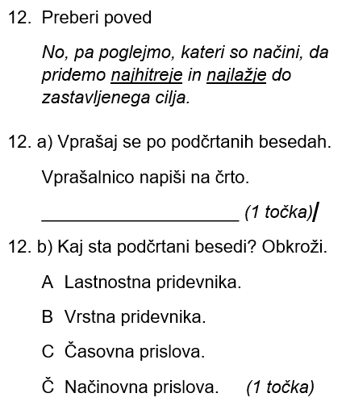
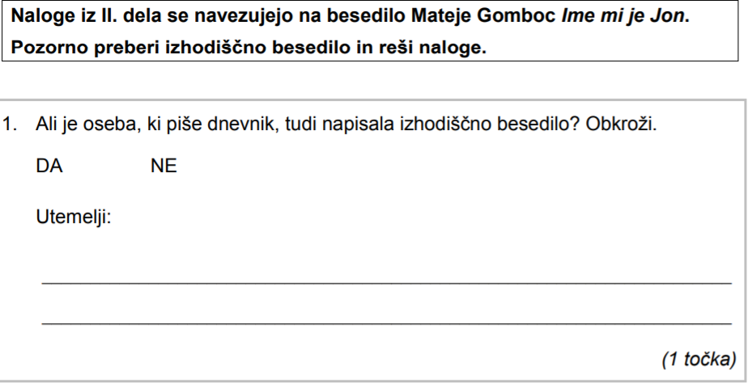
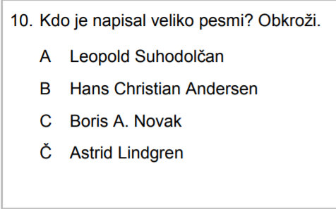
Pravopisna zmožnost
IT_{Slo} = 0,56 MODRO
IT_{Šola} = 0,71
Kako? Na kateri način?
Pred učenjem ne bo pojedel velik sendvič.
Skladenjska zmožnost
IT_{Slo} = 0,32 MODRO; IT_{Šola} = 0,35
IT_{Slo} = 0,41
IT_{Šola} = 0,48
II. Umetnostno besedilo
Recepcijska zmožnost
IT_{Slo} = 0,34 MODRO; IT_{Šola} = 0,16
Besedilo je napisala pisateljica, dnevnik pa piše deček Jon.
Literarno znanje; sidrna naloga
IT_{Slo} = 0,55 RDEČE IT_{Šola} = 0,35

Slide 5
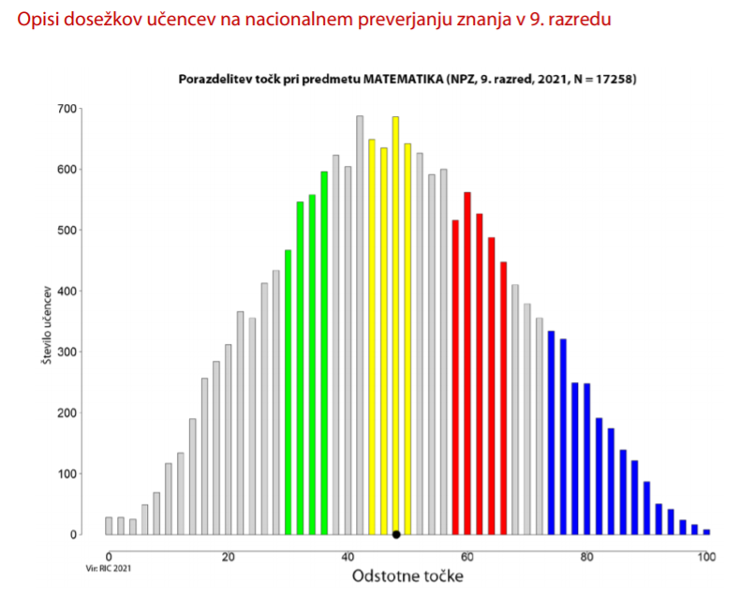
Opisi dosežkov za 9. razred
NAD MODRIM OBMOČJEM
Samo redki najboljši učenci ob koncu OŠ...:
− izračunajo vrednost številskih izrazov (1.d.2);
− izračunajo vrednost izraza s spremenljivkami za izbrane vrednosti spremenljivk (4.a.2);
− uporabijo znanje o reševanju enačb in neenačb
− s premislekom rešijo enačbe in neenačbe
− uporabljajo pretvarjanje merskih enot pri reševanju problemov iz življenjskih situacij (5.c);
− prepoznajo pojme: polmer in premer krožnice/kroga, sekanta, mimobežnica, tetiva, tangenta (8.a.1);
− poznajo Pitagorov izrek in ga uporabljajo pri računanju neznane dolžine stranice v pravokotnem trikotniku (8.a.2);
− rešijo besedilne naloge v povezavi s krogom (z računalom in brez njega) (8.b.1 in 8.b.2);
− razumejo in uporabljajo dolžino krožnega loka kot del dolžine krožnice ter ploščino krožnega izseka kot del ploščine kroga (8.c.2);
− ocenijo verjetnost s sklepanjem in utemeljevanjem (življenjske situacije) (9.c).
MATEMATIKA9. razred
Učenci število zaokrožijo na tisočice in delijo racionalni števili, zapisani v obliki ulomka. Skozi dano točko narišejo pravokotnico k dani premici in jo označijo. Uporabijo pravilo za računanje kvadrata dvočlenika. Izračunajo delež in ga zapišejo z odstotki. Kritično presodijo življenjsko situacijo. Določijo mediano podatkov. Sidrni nalogi: 3.a in 7.c sta se na obeh preverjanjih, leta 2016 in 2021, uvrstili v modro območje.

Slide 6
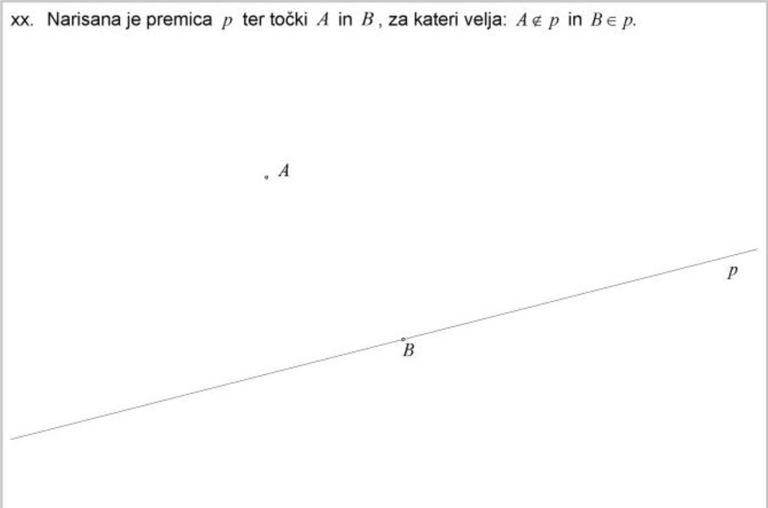
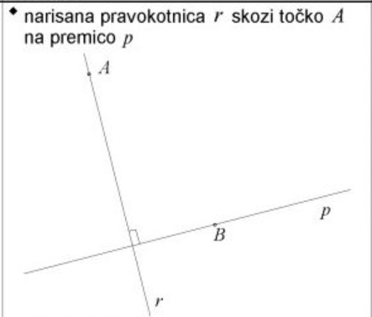
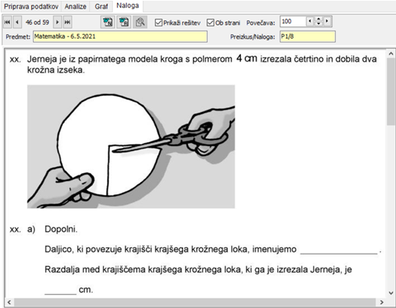
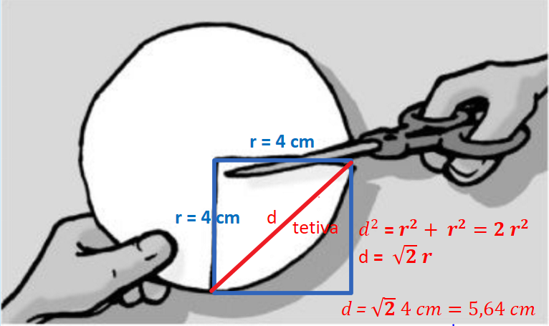
IT_{a} = 0,43, MODRO (9. razred)
IT_{a} = 0,40 MODRO (6. razred)
IT_{tetiva} = 0,06, NAD MODRIM (9. razred)
IT_{razdalja} = 0,08, NAD MODRIM (9. razred)
IT_{d} = 0,84 MODRO (9. razred)
IT_{d} = 0,76 MODRO (6. razred)
tetiva
5,6

Slide 7
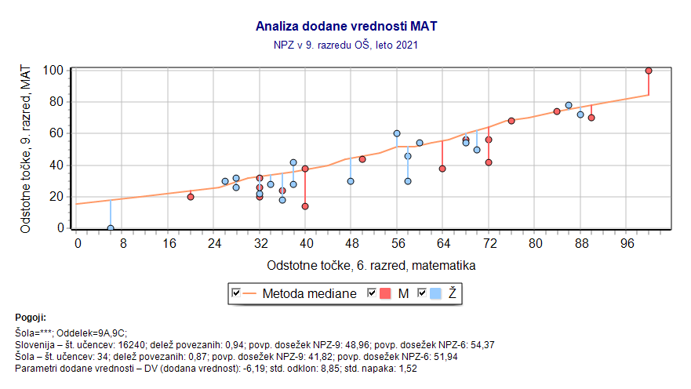
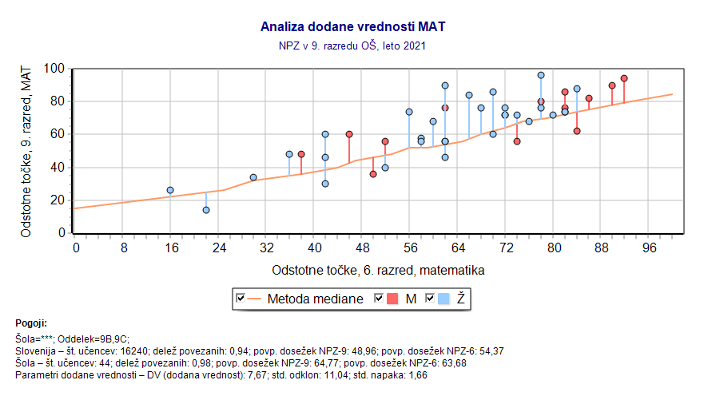
OrKa omogoča analize dodane vrednosti med 6. in 9. razredom …
Tudi informacije dodane vrednosti za šole in učitelje so razlogi, da zagovarjamo NPZ tudi v 3. razredu

Slide 8
NPZ in Orodje za Kakovost - OrKa Ric
OrKa presega razprave o (nad)(pod)povprečnih rezultatih; osredotočena je na doseganje ciljev in standardov iz učnih načrtov tudi ob epidemiji
Predvsem je namenjena vsaki šoli posebej in učiteljem za njihove razrede
Je orodje za odločanje na osnovi podatkov
Omogoča tudi, da za analize učence v šoli dajo v skupine po njihovi specifiki; npr. po težavah pri šolanju na daljavo; če bi analize med skupinami pokazale pomembna odstopanja, se lahko jeseni delo diferencira po teh skupinah
Uporabno je tudi za didaktike in predmetne svetovalce
OrKa z rezultati NPZ je pri predmetih usmerjena na učne cilje, standarde znanja in lahko predstavlja izhodišče za premostitev primanjkljajev v doseženem znanju - tudi zaradi letošnjega šolanja na daljavo (to je od šole do šole, od razreda do razreda, različno)
Orodje je in bo uporabno trajno, tudi po koncu epidemije
Za učne dosežke, tudi pri NPZ, gre posebna zahvala učiteljem in ravnateljem šol, seveda predvsem učencem, in letos vsekakor tudi njihovim staršem

Slide 9
Hvala za pozornost.
Dr. Darko Zupanc
Avtorji aplikacije OrKa:
Urank, M., Horvat, K., Zupanc, D., Cankar, G., Semen E., Knežević M., Orodje za ugotavljanje kakovosti izkazanega znanja (OrKa Ric), verzija ORKA:3.0.1. Ljubljana: Državni izpitni center.

